Slide 1
使用文件大綱

Slide 2
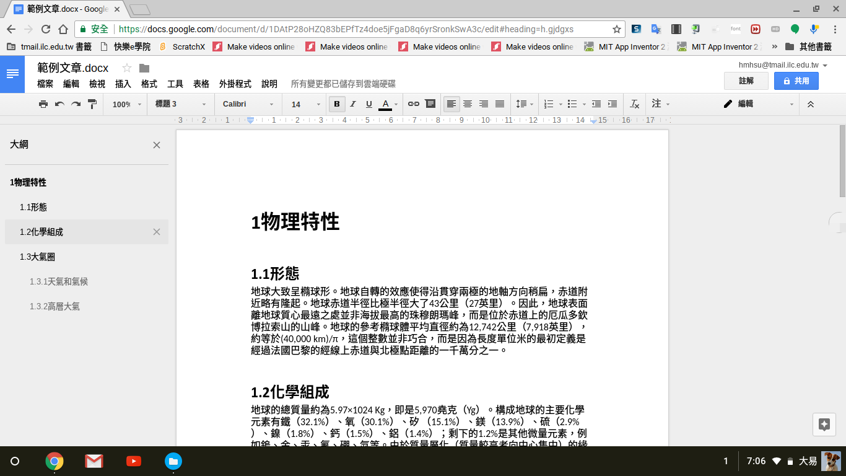
點選大綱上的標題

Slide 3
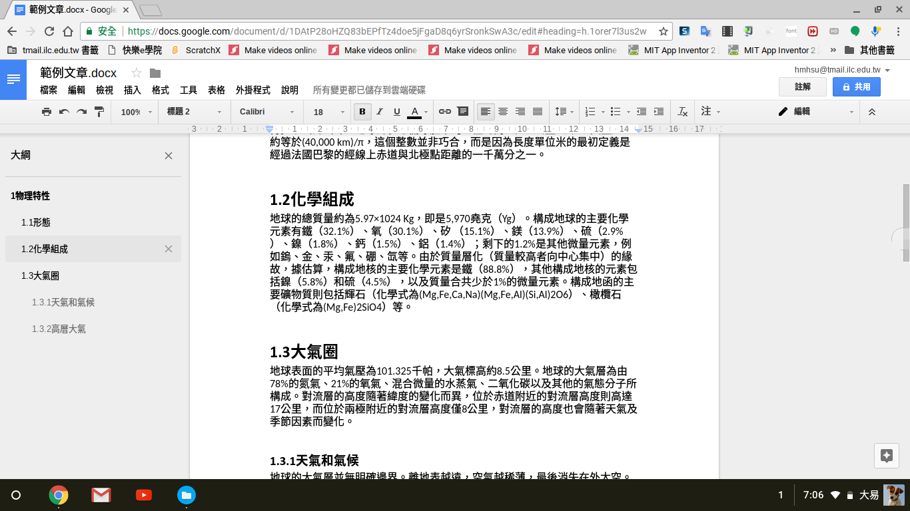
會跳到標題所在位置

